Slide 1
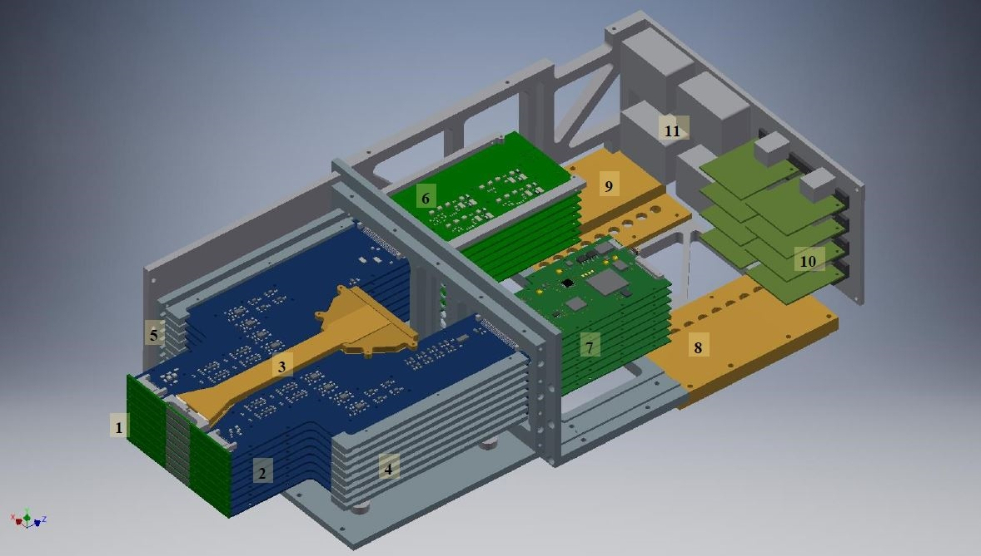
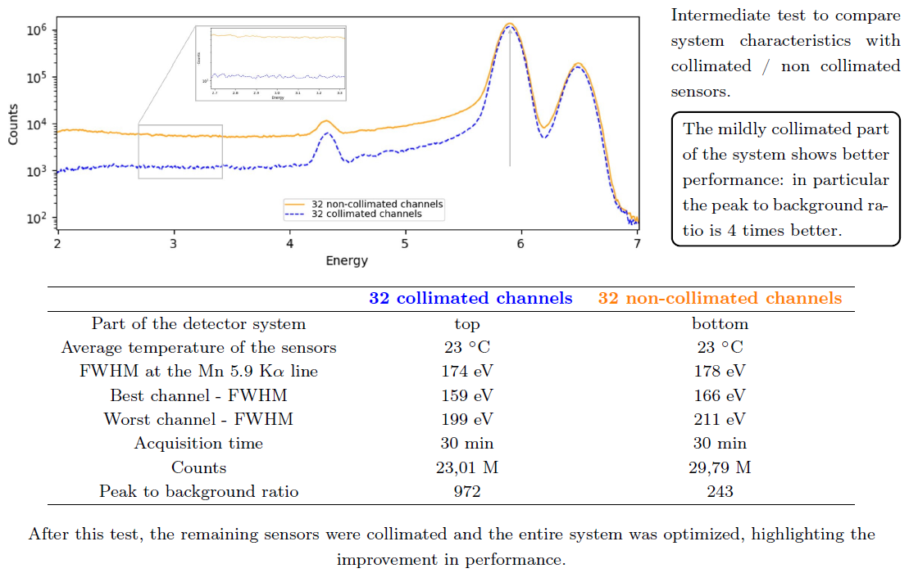
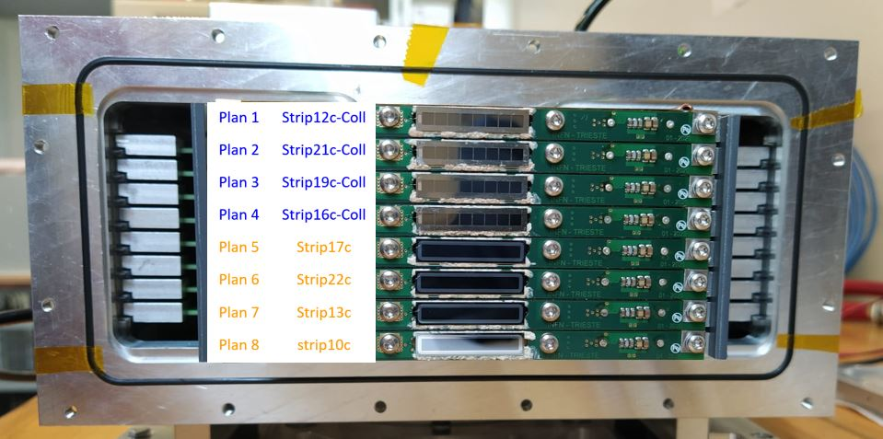
A new collimated multichannel modular detection system
based on Silicon Drift Detectors
D. Cirrincione^{1,2}, M. Antonelli¹, G. Aquilanti³, P. Bellutti^{4,5}, G. Bertuccio^{6,7}, G. Borghi^{4,5}, G. Cautero^{3,1}, F. Ficorella^{4,5}, M. Gandola⁴, D. Giuressi³, F. Mele^{6,7}, R. H. Menk^{3,1}, L. Olivi^{3,1}, G. Orzan¹, G. Pepponi⁴, A. Picciotto^{4,5}, A. Rachevski¹, I. Rashevskaya⁵, L. Stebel³, G. Zampa¹, N. Zampa¹, N. Zorzi^{4,5} and A. Vacchi^{1,2}
1 - INFN Trieste, Trieste, Italy - 2 - University of Udine, Udine, Italy - 3 - Elettra-Sincrotrone Trieste S.C.p.A., Trieste, Italy –
4 - Fondazione Bruno Kessler, Trento, Italy - 5 - TIFPA - INFN, Trento, Italy - 6 - Politecnico di Milano, Como, Italy - 7 - INFN Milano, Milano, Italy

